Slide 1

Упис 2026/2027
Гимназија
"Бора Станковић"
Изабери свој пут ка знању
и оствари своје снове
Партизанска 12, Врање
www.vranjskagimnazija.edu.rs
Знање је моћ

Slide 2
01
Историја
гимназије

Slide 3
Историја
Историја гимназије
Једина гимназија у Врању
Традиција
Једна од најстаријих гимназија у Србији. Основана је актом Министарства Кнежевине Србије 8. августа 1881. године .
Дуга традиција образовања и неговања знања
Првобитно име и локација
Првобитно се звала Немањина гимназија и била је смештена у згради Салемлука (данас Народни музеј).
145
1881.
година постојања
година оснивања
Занимљивост
Првобитно се звала Немањина гимназија и била је смештена у згради Салемлука (данас Народни музеј)

Slide 4
02
Знаменити професори и ученици

Slide 5
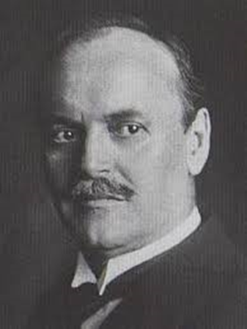
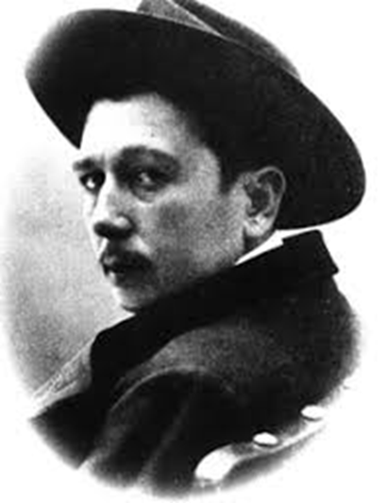
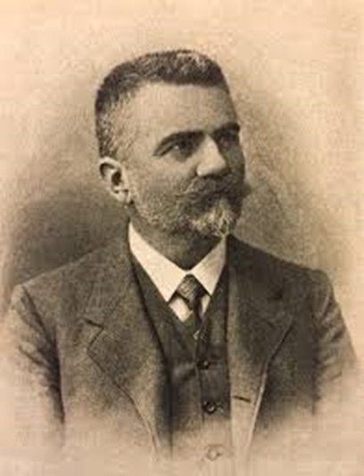
Наши професори
Најпознатији професори Гимназије
Јаша Продановић
Радоје Домановић
Љуба Давидовић
Политичар
Књижевник
Оснивач Демократске странке
Један од најзначајнијих српских политичара и државника
Српски књижевник и сатиричар, аутор познатих дела
Српски политичар и оснивач Демократске странке
И многи други...
Наши професори су обликовали генерације успешних људи

Slide 6
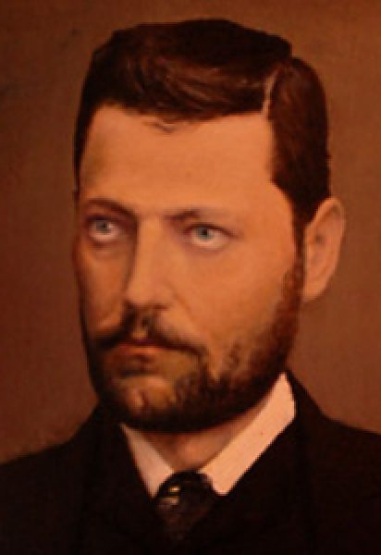
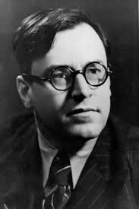
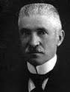
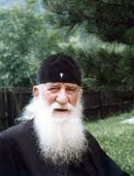
Наши ученици
Најпознатији ученици Гимназије
Борисав Станковић
Ђорђе Тасић
Писац
Професор Правног факултета
Српски књижевник, аутор дела "Нечиста крв" и "Коштана", по коме је гимназија и добила име.
Угледни професор и правник, значајан допринос српском праву.
Јован Хаџи-Васиљевић
Јустин Поповић
Историчар
Теолог
Српски историчар и академик, познат по својим историјским радовима.
Српски православни теолог, философ и светитељ Српске православне цркве.

Slide 7
03
О нама

Slide 8
О нама
Добродошли у нашу гимназију
Природно-математички смер
Друштвено-језички смер
2 одељења
30 ученика
2 одељења
30 ученика
Наша специјализована одељења
Ученици са посебним способностима за информатику и рачунарство
Ученици са посебним способностима за сценску и аудио-визуелну уметност
1 одељење
20 ученика
1 одељење
20 ученика

Slide 9
04
Смерови
Поглавље о основним смеровима гимназије

Slide 10
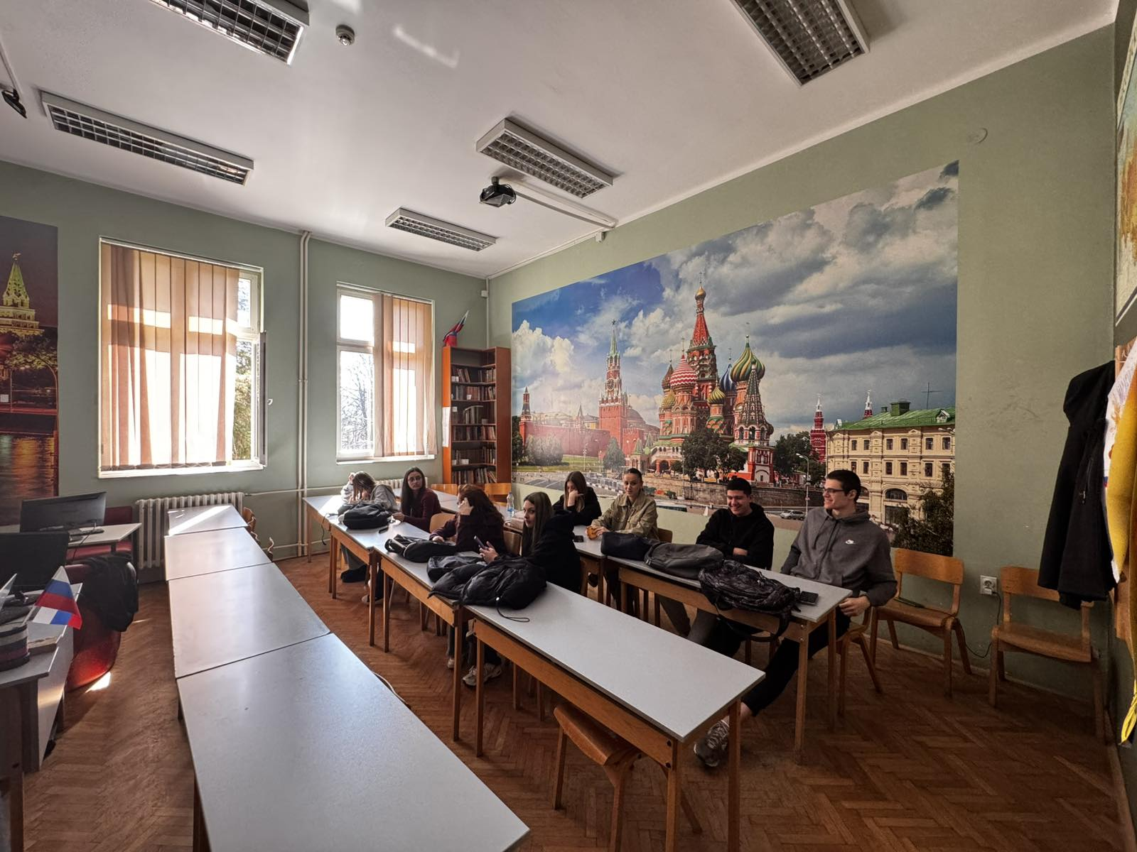
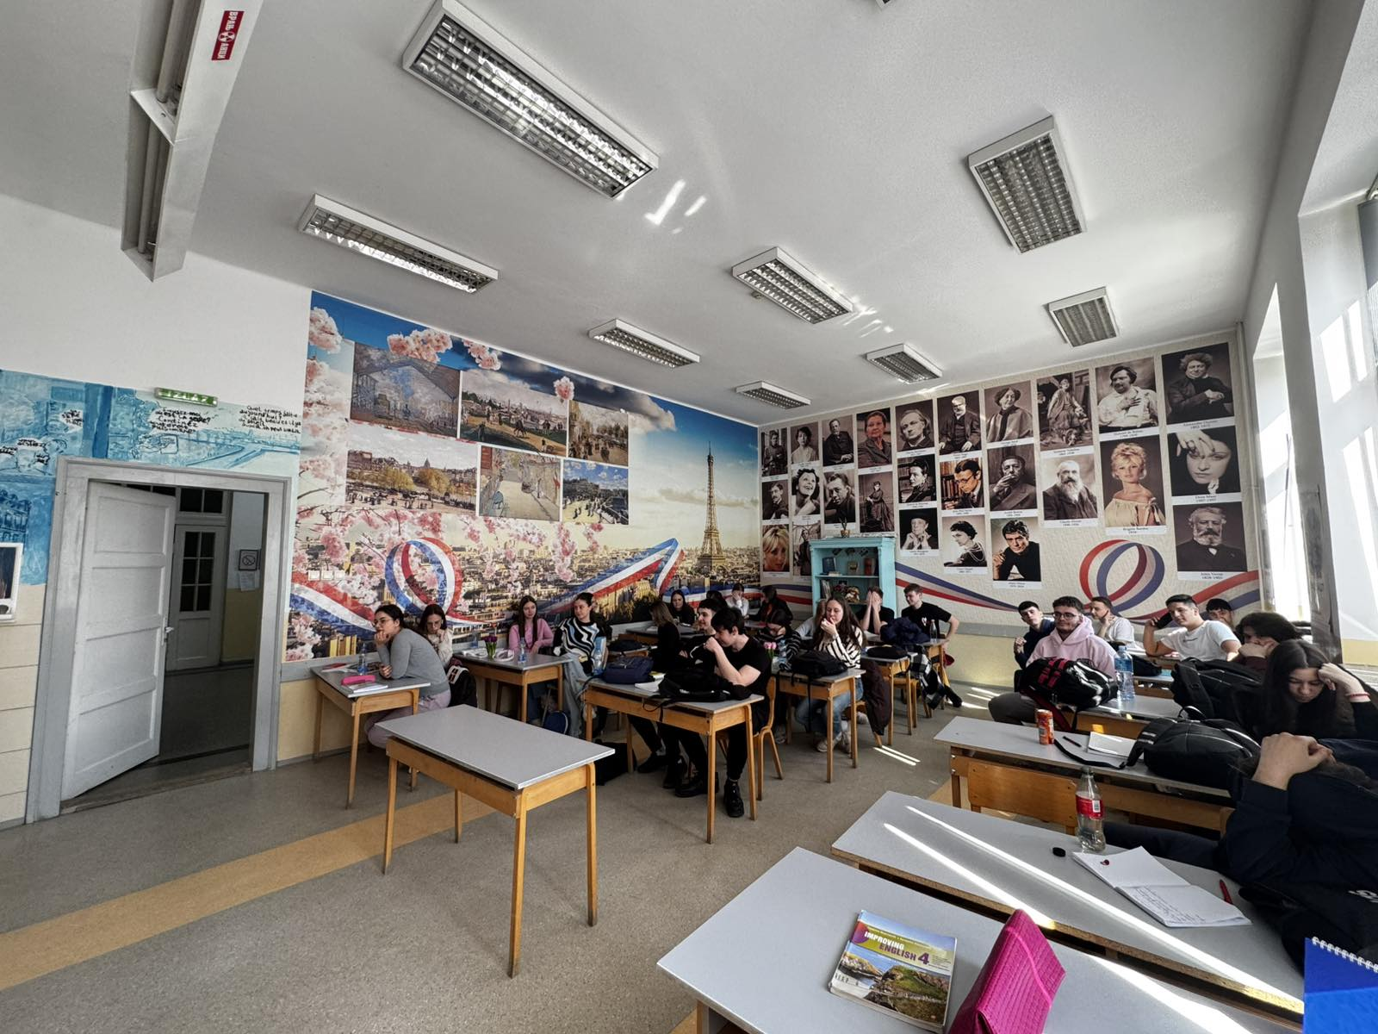
Смерови
Каријерне перспективе
Друштвено-језички смер
Новинарство
Језици
Кључни предмети
Политичке науке
Правне науке
Српски језик и књижевност
Енглески, француски, руски језик
Филологија
Латински језик
Географија
Педагогија
Маркетинг
Филозофија
Психологија
Друштвене науке
Логика
Социологија
Економија
Историја
Изборни предмети
За кога је овај смер?
Овај смер је идеалан за ученике који воле књижевност, језике и друштвене науке . Ако те занима разумевање друштва, култура и људског понашања, ако уживаш у читању, писању и комуникацији - ово је прави избор за тебе.

Slide 11
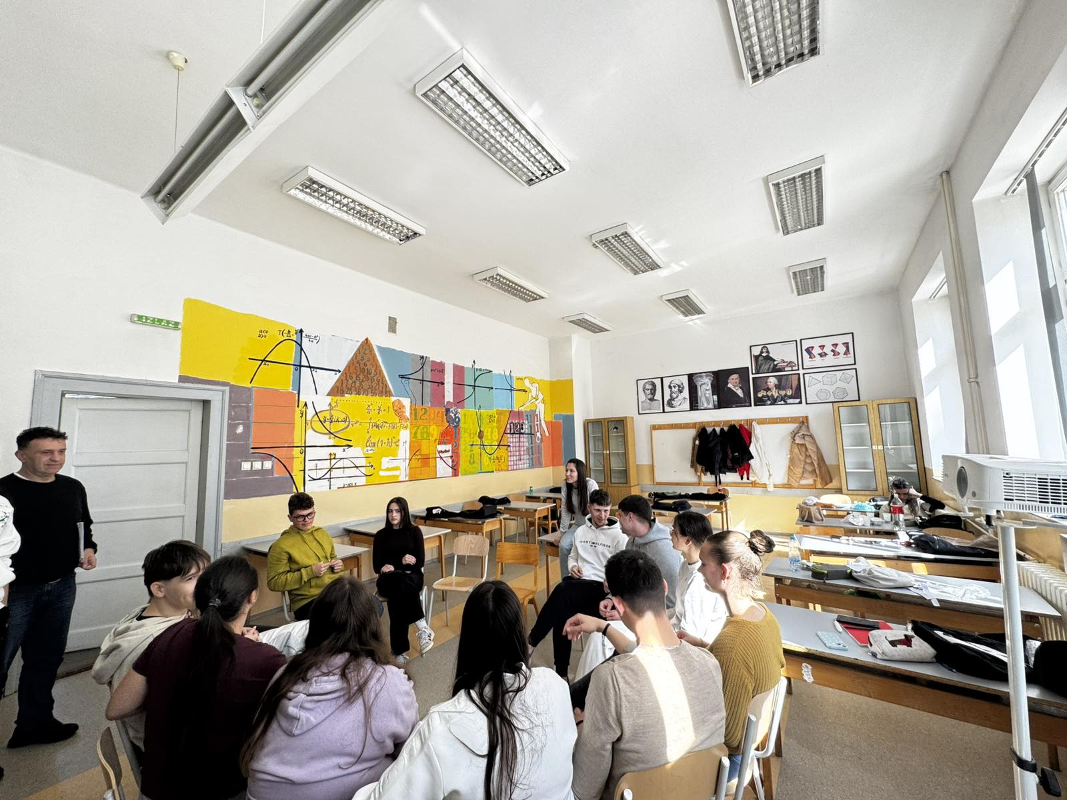
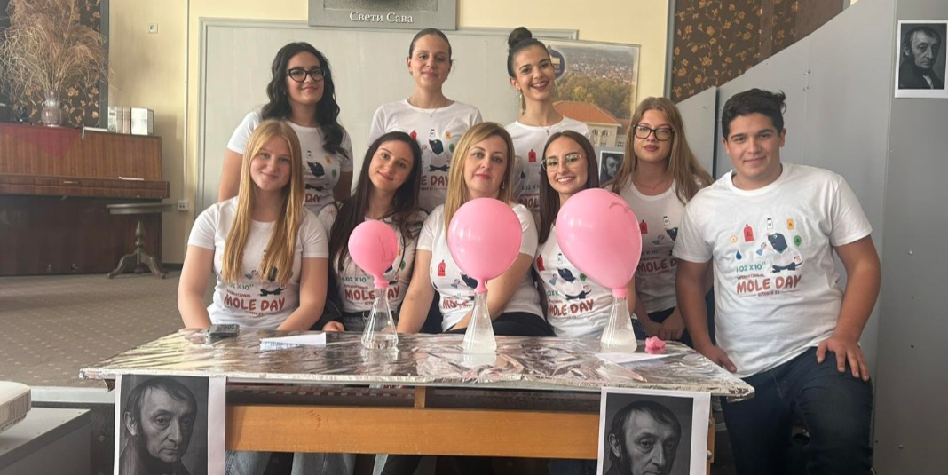
Смерови
Каријерне перспективе
Природно-математички смер
Медицина
Стоматологија
Кључни предмети
Фармација
Инжењерство
Математика
Физика са лабораторијом
Биотехнологија
Хемија са лабораторијом
Биологија са лабораторијом
ИТ сектор
Научно истраживање
Информатика
Географија, Историја
Архитектура
Страни језици
Изборни предмети
За кога је овај смер?
Овај смер је намењен ученицима који воле математику, физику, хемију и биологију . Ако те занима разумевање природних феномена, решавање логичких проблема и експериментални рад - ово је прави смер за тебе. Пружа јаку основу за даље студије на техничким и природно-математичким факултетима.

Slide 12
05
Специјализована
одељења

Slide 13
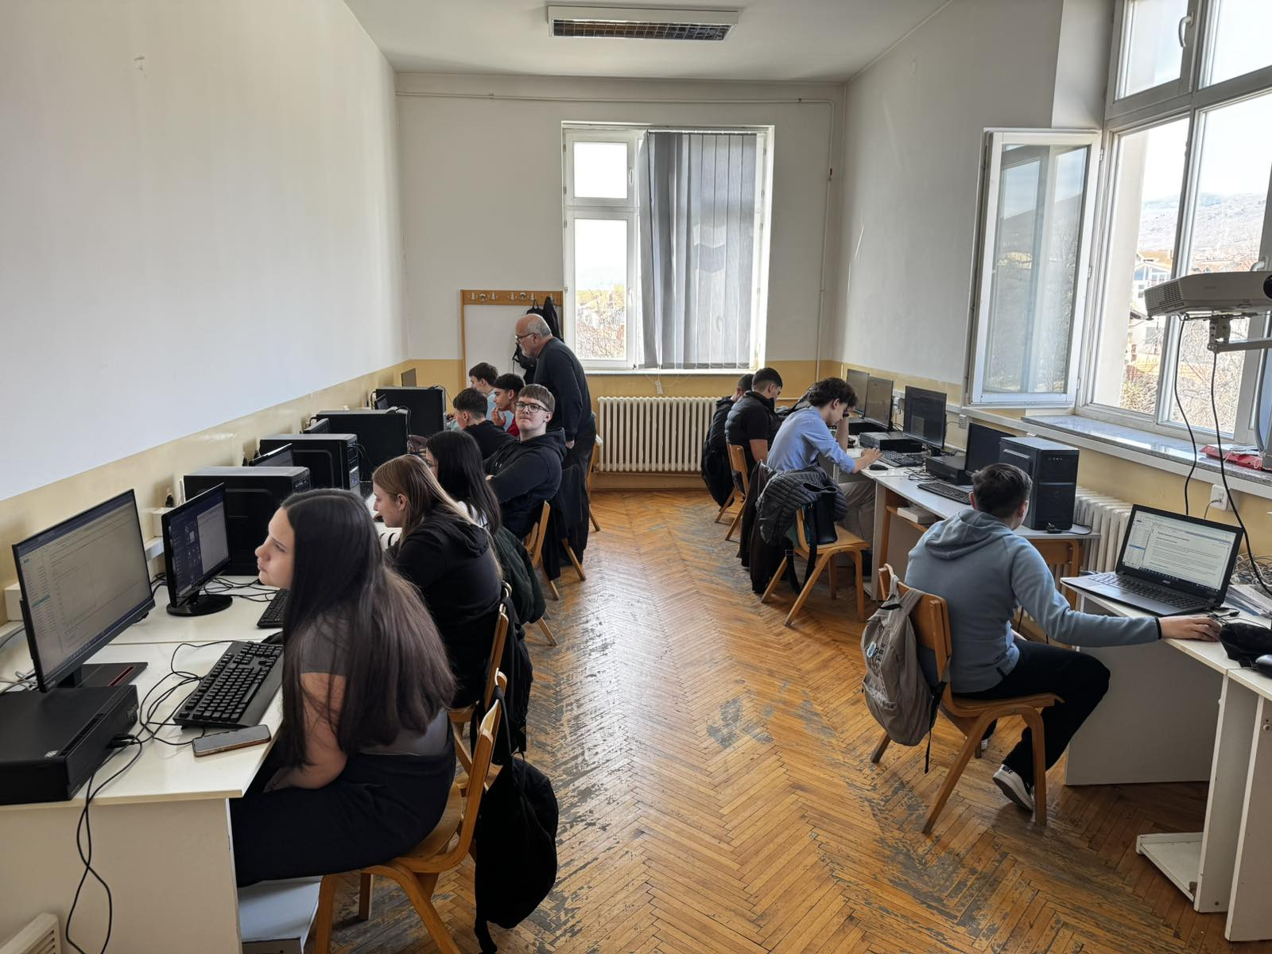
Специјализована одељења
Предности овог одељења
Рачунарство и информатика
Ово одељење пружа практичне вештине програмирања које су тражене на тржишту рада. Ученици раде на реалним пројектима, уче најновије технологије и развијају логичко размишљање. Идеално је за ученике који воле технологију и желе каријеру у ИТ сектору и техничким наукама.
Кључне активности
Програмирање у више програмских језика (C, C#, JavaScript, Асемблер)
Веб дизајн и развој - HTML, CSS, JavaScript
Базе података - SQL, рад са подацима
Примена рачунара - сви популарни програми
Оперативни и рачунарски системи
Каријерне перспективе
Софтверско инжењерство
Веб развој
Базе података
Cyber Security
ИТ менаџмент
Израда игрица
Електротехника
Машинство
Велики фонд часова математике
Дискретна математика
Сви технички факултети

Slide 14
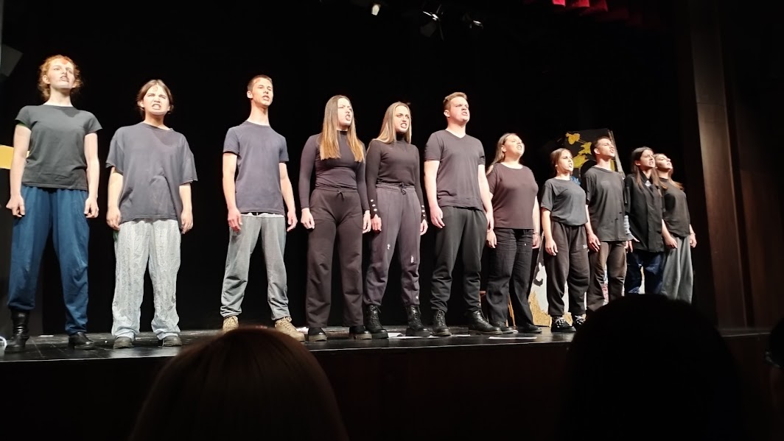
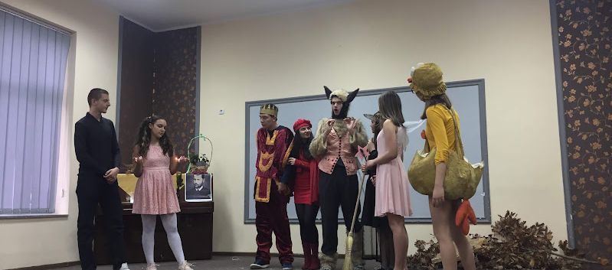
Специјализована одељења
Сценска и аудио-визуелна уметност
Кључне активности
Каријерне перспективе
Развијање стваралачког мишљења уз примену нових технологија и одговоран однос према очувању културне баштине
Филмска режија
Продукција
Фотографија
Медијска уметност
Глума
Уметност
Добра припремљеност за наставак образовања - студирање на различитим одсецима уметничких факултета
Предности
• У великој мери се ослањају на савремену технологију и електронске уџбенике
• Пружају креативни простор и подршку у области позоришних дисциплина, медија, филмске уметности, различитих аудио-визуелних форми, видео игара, интернета...

Slide 15
06
Пријемни
испити

Slide 16
Пријемни испити
Пријемни испити за специјализована одељења и припремна настава
Рачунарство и информатика
Сценска и аудиовизуелна уметност
Ученици са посебним способностима за рачунарство и информатику полажу математику .
Ученици са посебним способностима за сценску и аудиовизуелну уметност полажу испит из опште културе .
Припремна настава
Пријава ученика за припремну наставу за полагање пријемног испита за упис у специјализована одељења врши се у педагошко-психолошкој служби гимназије или матичне основне школе, најкасније до 24. марта.
Припремна настава се у гимназији организује за сва три смера понаособ и биће реализована од краја марта до пријемних испита.

Slide 17
07
Предности
наше гимназије

Slide 18
Предности
Зашто изабрати нашу гимназију?
Основна предност гимназијског образовања
Са дипломом гимназије (било ког смерa) без допунских испита можете уписати било који факултет или академију.
Пројекти и такмичења
Међународна размена ученика
Наши ученици редовно учествују на такмичењима из различитих области на националном и међународном нивоу , освајајући признања и награде.
Имамо успостављену сарадњу са школама из иностранства ( Италија и Русија ), што омогућава ученицима да стекну практично искуство и увид у будуће каријере.
Обогаћен једносменски рад
Секције
Организују се додатни часови из разних области који су интересантни ученицима.
Драмска
Хор
Новинарска
Спортске

Slide 19
08
Секције

Slide 20


Секције
Драмска секција
Припрема програма
Припрема програма за значајне догађаје и датуме у школском и градском календару.
Припрема позоришних представа
Ученици се баве глумом, режијом, сценографијом и костимографијом, стварајући уникатна позоришна остварења .

Slide 21
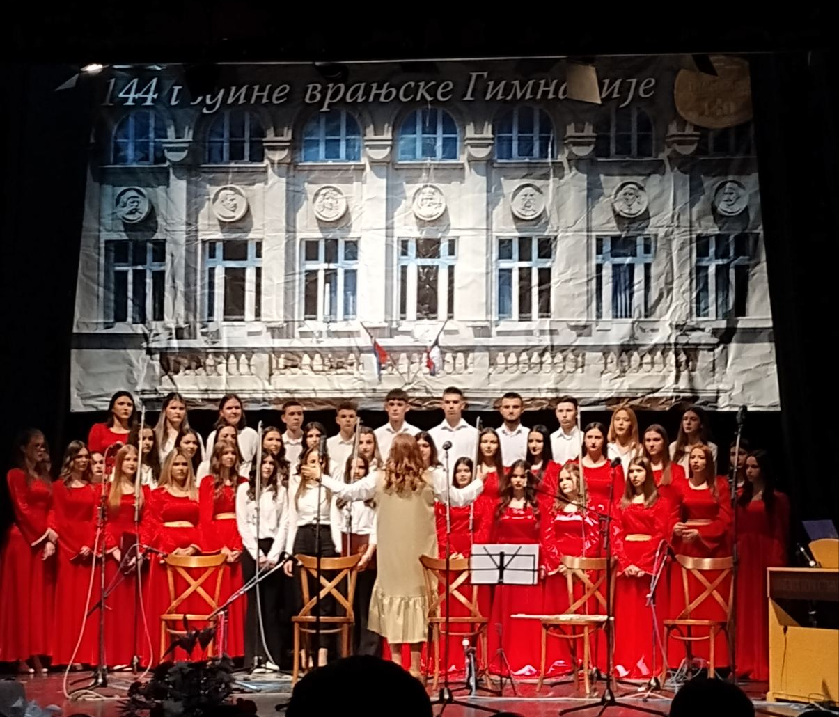
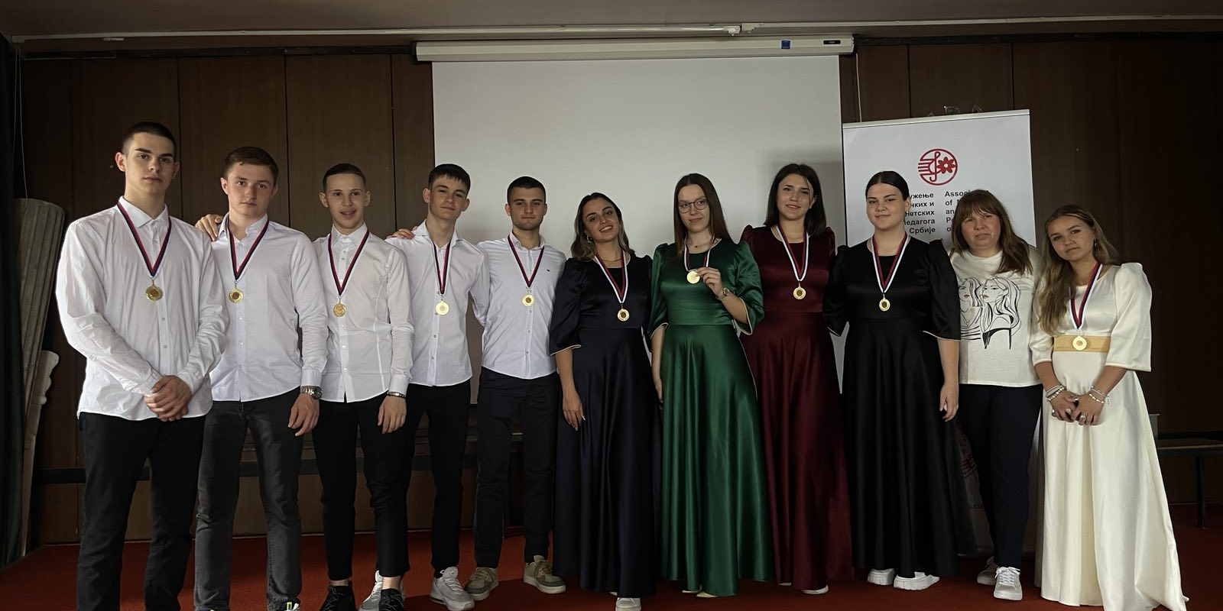
Секције
Хор
Музичка секција - Хор
Хор наше гимназије окупља ученике који воле певање и музику. Кроз рад у хору ученици развијају:
Музичке способности
Тимски рад
Сценску поставку
Културно благо

Slide 22

Секције
Новинарска секција
Новинарска секција
Новинарска секција развија вештине писања и извештавања код ученика. Кроз рад у секцији ученици уче:
Писање чланака
Интервјуисање
Истраживачки рад
Медијску писменост

Slide 23
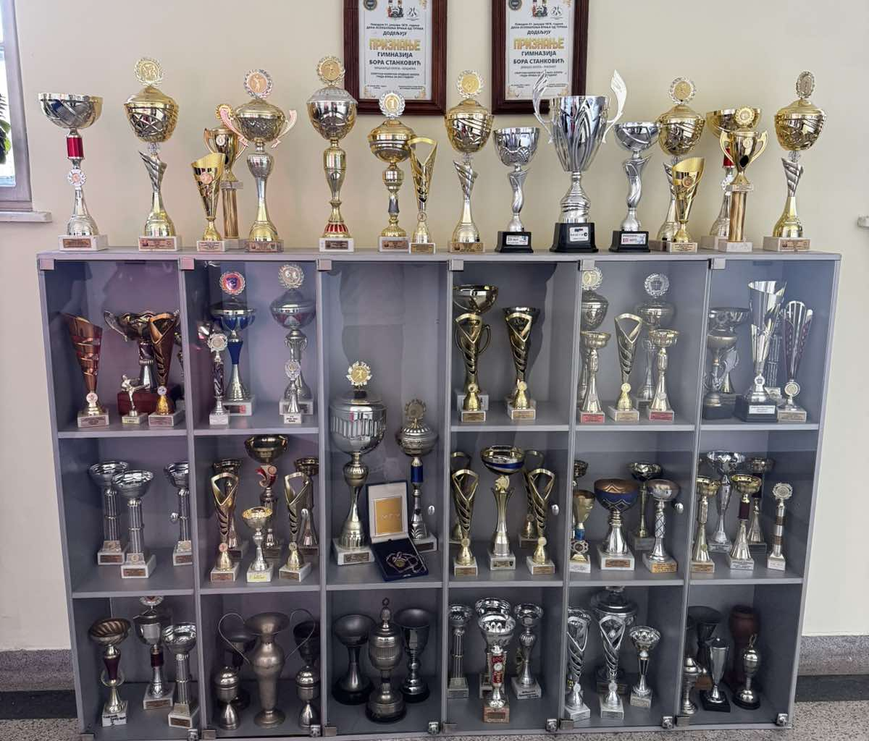
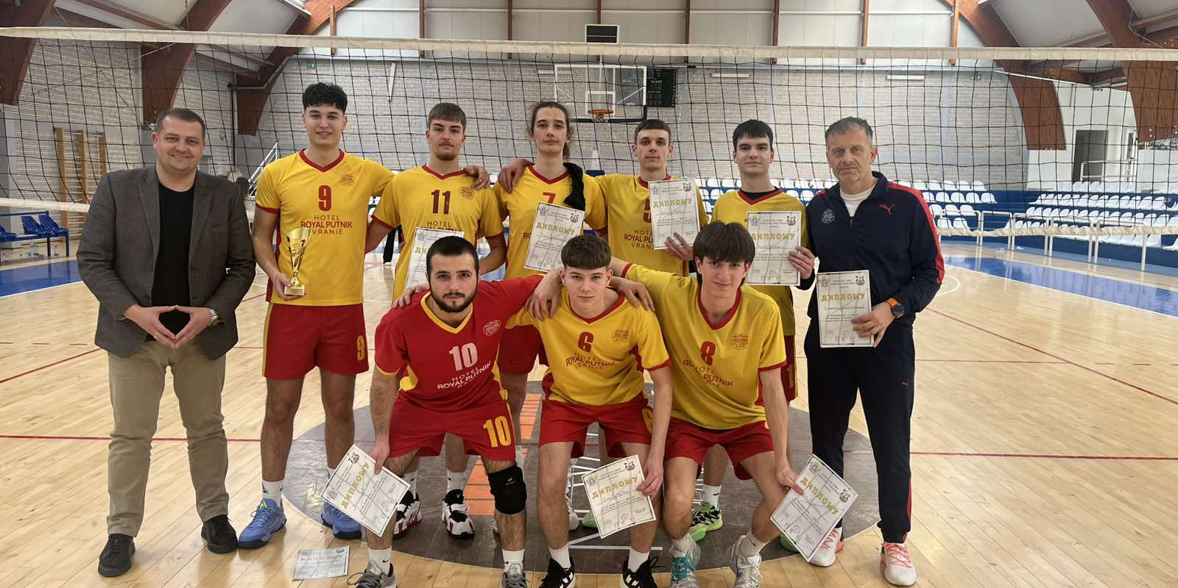
Секције
Спортска секција
Спортска секција
Спортска секција окупља ученике који воле спорт и физичку активност. Кроз рад у секцији ученици развијају:
Физичку спремност
Тимски дух
Такмичарски дух
Здраве животне навике

Slide 24

Знање је моћ
Изабери свој пут - Упиши се у гимназију!
Твоја будућност почиње овде
Гимназија "Бора Станковић" Врање
Партизанска 12, Врање
017 431 992
www.vranjskagimnazija.edu.rs
Упис 2026/2027

